Slide 1


Педагогический проект
«Самореализация и саморазвитие личности учащегося при изучении курса «Основы религиозных культур и светской этики»
Подготовили учителя начальных классов
МОУ «СОШ № 12»:
Марцинкевич И.Н.
Горяйнова В.А.
Первишова Н.Н.
Завалишина Т.А.

Slide 2
« Если ребёнок хорошо себя чувствует в школе, вот это и значит, что он учится жить, потому что только в тёплой, не побоимся сказать – тепличной атмосфере, в полной безопасности, в любви созревают те нравственные силы, которые необходимы человеку, чтобы он мог достойно пройти нелёгкий жизненный путь, не падал духом ни беде, ни в страдании, умел управляться с самим собой, любил людей, стремился понять смысл жизни»
Симон Соловейчик.

Slide 3
АКТУАЛЬНОСТЬ ПРОЕКТА
В настоящее время все более актуальным в образовательном процессе становится использование в обучении приемов и методов, которые формируют умения самостоятельно добывать новые знания, собирать новую информацию, выдвигать гипотезы, делать выводы и умозаключения.
Об этом идет речь и в Федеральном государственном образовательном стандарте начального общего образования, где обозначены личностные характеристики выпускника начальной школы.

Slide 4
АКТУАЛЬНОСТЬ ПРОЕКТА
В соответствии со стандартом на ступени начального общего образования осуществляется формирование основ умения учиться и способности к организации своей деятельности – умение принимать, сохранять цели и следовать им в учебной деятельности, планировать свою деятельность, осуществлять ее контроль и оценку, взаимодействовать с педагогом и сверстниками в учебном процессе.

Slide 5
АКТУАЛЬНОСТЬ ПРОЕКТА
Учитывая всё это, нужно отметить, что уроки курса «Основы религиозных культур и светской этики», как и любые другие, необходимо модернизировать, вводя новые формы проведения, используя инновационные педагогические технологии.
Исходя из этого, актуальным для школы стало включение в школьную программу курса «Основы православной культуры», имеющего комплексный характер, знакомящего школьников с основами различных мировоззрений и опирающегося на нравственные ценности, гуманизм и духовные традиции.

Slide 6
Противоречие
между требованиями к освоению образовательной программы начального общего образования в ходе внедрения и реализации федеральных государственных образовательных стандартов и недостаточной мотивацией детей к обучению, отсутствием стремления к творческой самореализации, проблем в общении и сотрудничестве детей между собой;
- между имеющимся у детей низким уровнем коммуникативной компетенции и необходимостью воспитания человека, способного свободно выражать свои мысли и чувства, соблюдать этические нормы общения, использовать речь как средство самореализации и вхождения в социум;
- между репродуктивным характером обучения и стремлением личности к творческому самовыражению.

Slide 7
Проблема
Несмотря на то, что в процессе обучения постоянно ведется работа по развитию основных компетенций учащихся, диагностика показывает недостаточный уровень сформированности коммуникативной компетентности, самостоятельности, низкой любознательности и инициативы значительной части учащихся.

Slide 8
Гипотеза
Если целенаправленно и систематически создавать условия для самостоятельной деятельности учащихся, используя системно-деятельностный подход к обучению, дети научатся самостоятельно ставить цели, анализировать жизненные ситуации, делать выводы, адекватно, корректно выстраивать отношения со сверстниками и взрослыми, выражать свои чувства и представления о мире различными способами, свободно фантазировать и направлять творческие возможности на решение различных задач.

Slide 9
Цель проекта
Создание условий для саморазвития и самореализации личности ребёнка.

Slide 10
Задачи
- Определять наиболее эффективные приёмы, методы и технологии развития у обучающихся коммуникативной компетенции.
- Развивать мотивацию учебной деятельности.
- Включить обучающихся в исследовательскую и проектную работу, создание презентаций.
- Активизировать творческую деятельность.

Slide 11
Инновационность проекта
Осуществление метапредметного подхода с применением интегративных технологий в преподавании на уроках курса «Основы религиозных культур и светской этики»
Формирование универсальных учебных
действий в рамках предмета.

Slide 12
Обоснование проекта
В настоящее время все более актуальным в образовательном процессе становится использование в обучении приемов и методов, которые формируют умения самостоятельно добывать новые знания, собирать новую информацию, выдвигать гипотезы, делать выводы и умозаключения.
Уроки курса «Основы религиозных культур и светской этики», как и любые другие, необходимо модернизировать, вводя новые формы проведения, используя инновационные педагогические технологии.

Slide 13
Тип проекта
по методу Исследовательский
по цели Практико-ориентированный
по времени реализации 2 года
Краткое описание проекта:
В проекте рассматриваются возможности формирования саморазвития и самореализации учащихся, поиску и выделению необходимой информации.
Учащиеся в рамках работы над проектом развивают навыки работы с текстами различных типов, создают свои проекты, решают творческие задачи и задания, совершенствуют коммуникативные способности.

Slide 14
Риски проекта
Риски проекта | Меры для их минимизации
Внутренние риски
1. На поиск информации на уроке требуется времени больше чем на рассказ учителя | Учитель указывает абзац, где найти ответ. Точная постановка вопроса учителем. Разумное чередование традиционных и компетентностно – ориентированных задач,
2. Значительное возрастание нагрузки на учителя, по причине отсутствия дополнительного материала | 2. Создание методических рекомендации и банка информации

Slide 15
Объект исследования: образовательный процесс.
Предмет исследования: коммуникативная деятельность школьников на уроке

Slide 16
Основные компоненты
Способы реализации
Образовательные
технологии
Коммуникативно -
ориентированные задания
системно-
деятельностный
подход
Выделение главных
мыслей текста
Информационные
технологии
Проектные
технологии
Прогнозирование
Технология
развития
критического
мышления
Диалог с текстом
Включение воображения
Технология
решения
изобретательских
задач
Исследовательская
деятельность
Работа с творческим
заданием

Slide 17

Системно- деятельностный
подход
В.В.Давыдов
развитие →
деятельность →
обучение
базируется на зоне
ближайшего
развития ребенка
обеспечивает системное
включение ребёнка в процесс
самостоятельного построения
им нового знания.
Л.С. Выготский

Slide 18
Ожидаемые результаты
Преподавание курса на основе системно -деятельностного подхода обеспечит решение проблем, связанных с формированием УУД обучающихся, развитие их способностей для жизни в современном обществе и творческую самореализацию.
Обучающиеся переживают ситуацию успеха, испытывают радость творчества, тем самым они становятся более уверенными, компетентными и способными максимально реализовать свой потенциал.

Slide 19
Этапы работы над проектом
Изучение литературы по системно-деятельностному подходу к обучению, программы формирования УУД и педагогических технологий.
Разработка уроков курса «ОРКСЭ» по модулю «Основы светской этики» с использованием интерактивных технологий и системно-деятельностного подхода к обучению.
Проведение итоговой диагностики. Анализ и экспертиза работы.

Slide 20
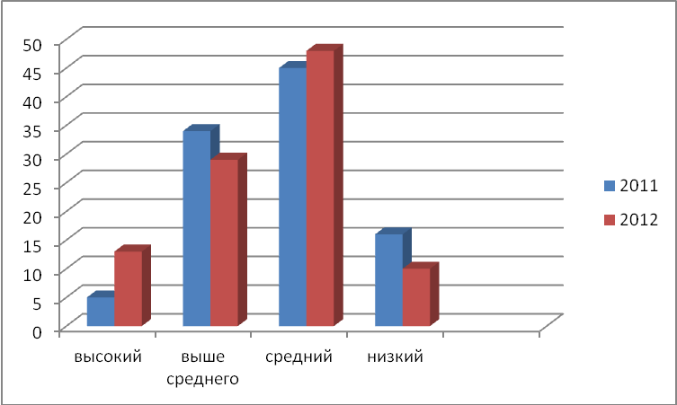
Уровень сформированности коммуникативных умений

Slide 21
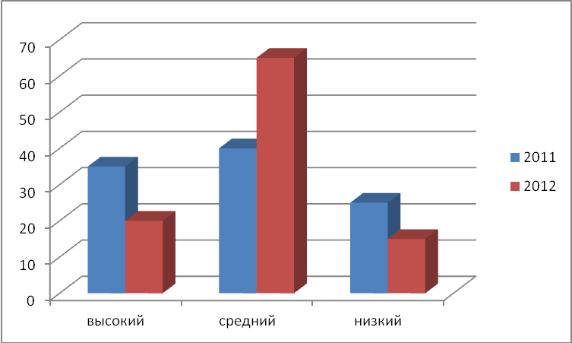
Уровень творческой активности

Slide 22
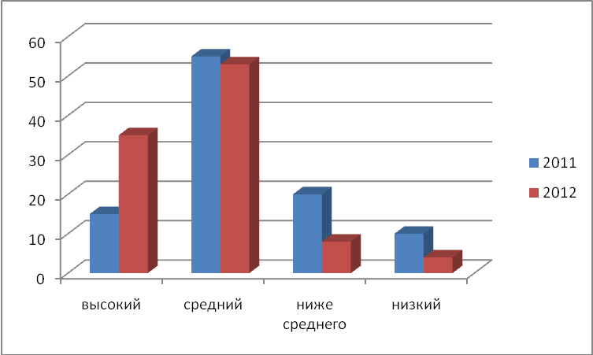
Уровень нравственно-этической ориентации

Slide 23
Выводы :
Итоги диагностики доказывают, что для реализации поставленной цели были правильно выбраны формы, методы и способы обучения.
В результате работы над проектом учащиеся овладели умением формулировать и анализировать факты, работать с различными источниками, выдвигать гипотезы, осуществлять доказательства правильности гипотез, формулировать выводы, отстаивать свою позицию при обсуждении учебной деятельности, что формирует нравственные качества личности. Стали ярче проявляться познавательные интересы детей, их творческое участие в проектах, конкурсах, выставках: ребята участвуют и занимают призовые места в конкурсах различных уровней.
Проект имеет практическую значимость, так как может использоваться педагогами других школ.

Slide 24

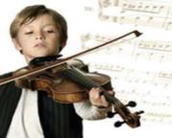
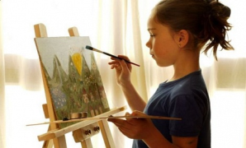



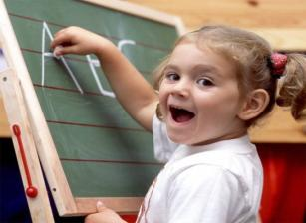


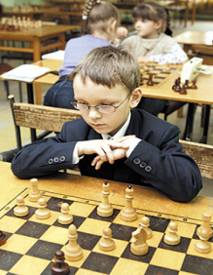
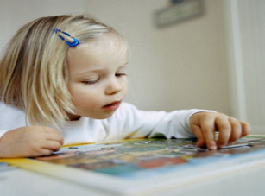

Slide 25

Спасибо за внимание!

